Slide 1
《电磁学》
静电场边值问题的唯一性定理
王伟良
中山大学

Slide 2
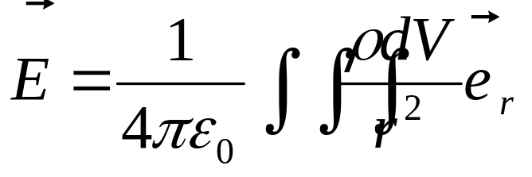
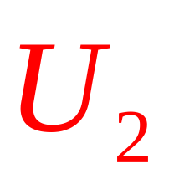
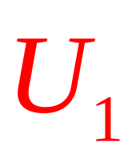

电场的确定
已知空间中的电荷分布
已知空间中各个导体的电势
+ + + + + + + + + + + +

Slide 3
静电场边值问题的唯一性定理
给定下列条件之一
  （1）每个导体的电势U_{k}
  （2）每个导体上的总电量Q_{k}
  （3）以上两个条件的混合
便可将空间中静电场的分布唯一地确定下来。
  只有一种电场分布，既满足以上条件又满足高斯定理和环路积分定理。

Slide 4
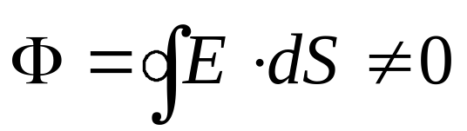
引理一：在无电荷的空间里电势不可能有极大值或极小值。

Slide 5
引理二：若所有导体的电势为0，则导体以外空间的电势处处为0。
推广：若所有导体的电势都为U₀，则导体以外空间的电势处处为U₀。
考虑的是由导体所包围的封闭空间，
或认为无穷远处也是导体。

Slide 6
引理三：若所有导体都不带电，则各导体的电势相等。
反证法：若各导体的电势不相等，必有一个电势最高的。则这个导体上电荷不为零。
?
Max

Slide 7
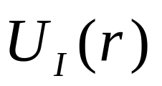
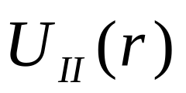
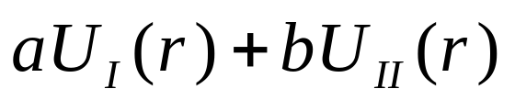
叠加原理（给定电势）
如果：
给定每个导体的电势：第k个导体的电势为U_{I k}
  空间中电势分布 （不一定是唯一的）满足边界条件。
给定每个导体的电势：第k个导体的电势为U_{II k}
  空间中电势分布 （不一定是唯一的）满足边界条件。
给定每个导体的电势：第k个导体的电势为
aU_{I k}+bU_{II k}
  空间中电势分布 必定满足边界条件。
那么：

Slide 8
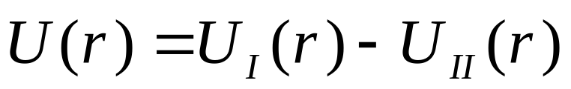
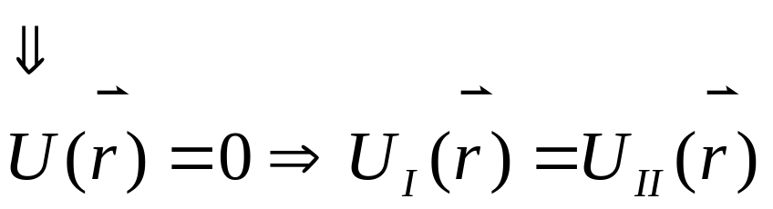
唯一性定理（给定电势）
如果：
给定每个导体的电势：第k个导体的电势为U_{k}
  空间中电势分布 满足边界条件。
  空间中电势分布 也满足边界条件。
是当所有导体的电势为U'_{k}=U_{k} - U_{k} =0时的电势分布。
那么：

Slide 9
叠加原理（给定电荷）
如果：
给定每个导体的电荷：第k个导体的电荷为Q_{I k}
  空间中电势分布 （不一定是唯一的）满足边界条件。
给定每个导体的电荷：第k个导体的电荷为Q_{II k}
  空间中电势分布 （不一定是唯一的）满足边界条件。
给定每个导体的电荷：第k个导体的电荷为
aQ_{I k}+bQ_{II k}
  空间中电势分布 必定满足边界条件。
那么：

Slide 10
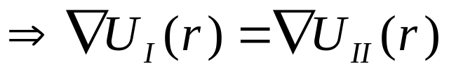
唯一性定理（给定电荷）
如果：
给定每个导体的电荷：第k个导体的电荷为Q_{k}
  空间中电势分布 满足边界条件。
  空间中电势分布 也满足边界条件。
是所有导体都不带电时的解。
那么：

Slide 11
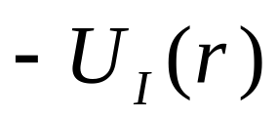
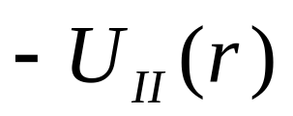
混合边界条件
有N个导体是给定电势：第k个导体的电势为U_{k}
有M个导体是给定电荷：第i个导体的电荷为Q_{i}
  空间中电势分布 满足边界条件。
  空间中电势分布 也满足边界条件。
把以上U_{k}改为-U_{k} ，Q_{i} 改为-Q_{i} 则
  空间中电势分布 满足边界条件。
  空间中电势分布 也满足边界条件。
Notes:
取无穷远处电势为零。

Slide 12

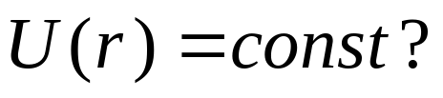

叠加原理→唯一性定理
（选择无穷远处为电势零点）
有N个导体是给定电势：第k个导体的电势为U_{k} - U_{k}
有M个导体是给定电荷：第i个导体的电荷为Q_{i} - Q_{i}
  空间中电势分布 满足边界条件。
如果导体间的电势不全相等，则电势最高、最低的导体中必有一个电荷为零，得出下面的矛盾：
Max
Max
Q=0
U>0
Q=0
U<0
Min
Min
Q=0
U>0
Q=0
U<0

Slide 13
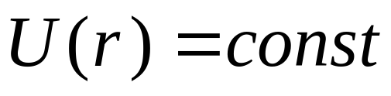
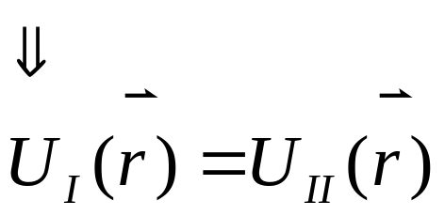
可见，所有导体电势相等。
由引理二：

Slide 14
唯一性定理应用于求解电场

Slide 15

镜像法 P70
求解电势：泊松方程+边条件
分离变量。。。
简单的问题能否有简单的解法？
+
d

Slide 16
用导体内某个或几个假想电荷的电势来代替导体表面的感应电荷的电势。
注意：
  这种替代没有改变求解区域的电荷分布。
  替代之后要能满足边条件。
静电场问题的唯一性定理。
- - - - - - - - - - -
d
+
-
d
+
d

Slide 17
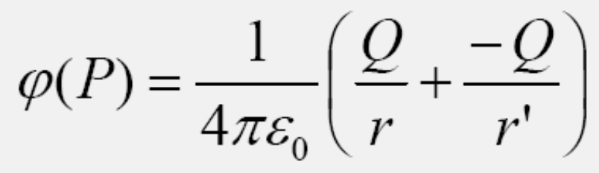
例1
P
r'
r
+

Slide 18
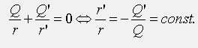
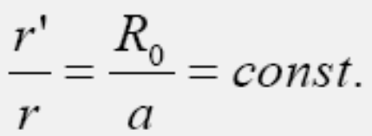
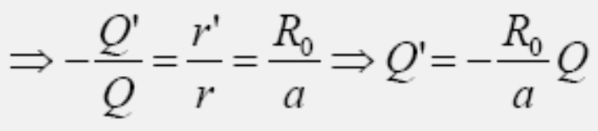
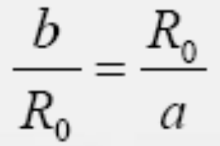
例2
真空中有一半径为R₀的接地导体球，距球心为a(a>R₀)处有一点电荷Ｑ，求空间各点的电势。
边界条件：球面上任一点Ｐ处
选Ｑ'的位置使△OQ'P∽ △OPQ
两三角形相似的条件为
P
R₀
r
r'
Q
b
Q'
a

Slide 19
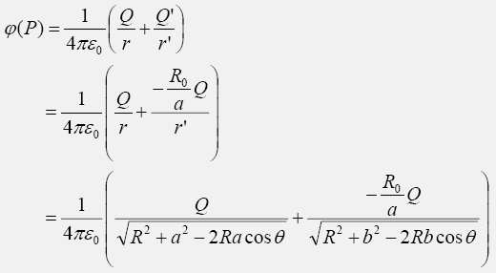
电势
作业：求导体球上的真实电荷分布。
P
r
r'
Q
b
Q'
a

Slide 20
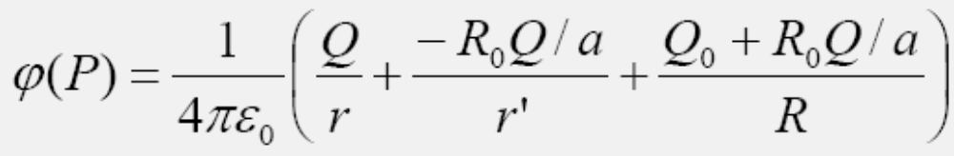
例3
如上例，但导体球不接地而带电荷Q₀，求球外电势。
条件：
  （１）球面仍为等势面；
  （２）假想电荷总量为Q₀。（高斯定理）
在球心处再放一个假想电荷Q₀-Q'
R₀
Q
b
Q'
a

Slide 21
总结
镜像法适用于：求解区域内只有一个或几个点电荷，区域边界是导体或介质界面。
方法：用导体内某个或几个假想电荷的电势来代替导体表面的感应电荷的电势。
要点：
  这种替代没有改变求解区域的电荷分布。
  替代之后要能满足边条件。

Slide 22
作业
d₁
求电势。
-q
-
d₀
d₂
+
q

Slide 23
问题：一个电子与无限大理想金属平面的距离为 d 时，它的势能是多少？

Slide 24
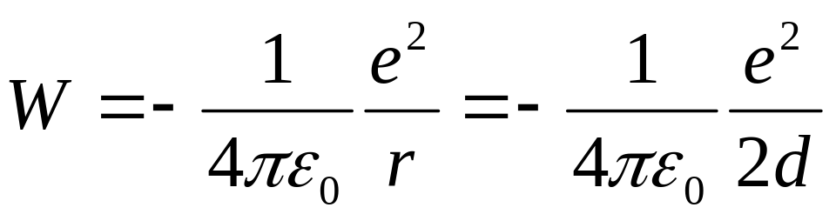
简单解法
+
-
d
d
？

Slide 25
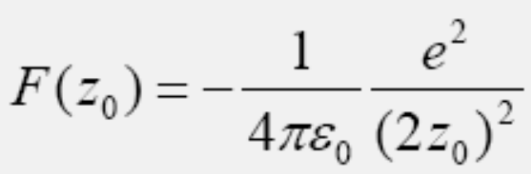
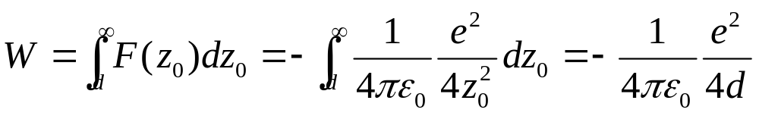
从势能的定义出发
势能的定义：把电子从该处移到无穷远处电场力做的功。
电子受到的力
ｚ
+
z₀
z₀
-
电子的势能

Slide 26
给定边条件，求解静电场的方法
解泊松方程
  《电动力学》中讲
共形变换
  现在介绍
有限元
  计划在讲完电介质后讲

Slide 27
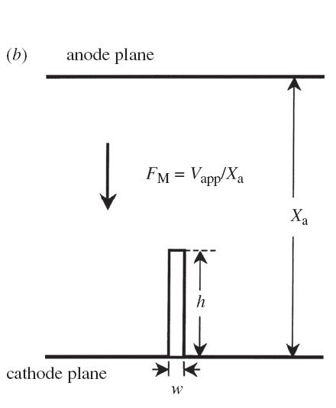
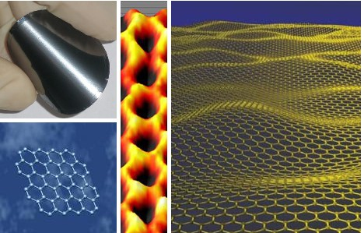

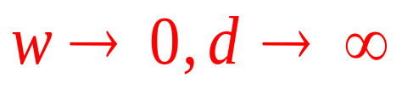
外电场下石墨烯周围的电场分布

Slide 28
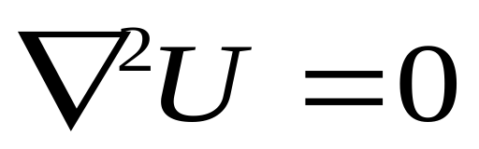
什么是共形变换?
把平面当成复数域，则任何解析函数都是平面到平面的共形变换。
共形变换的性质：能保持拉普拉斯方程不变。

Slide 29
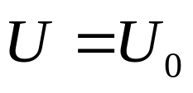







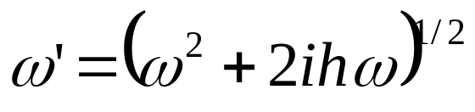
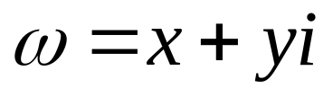
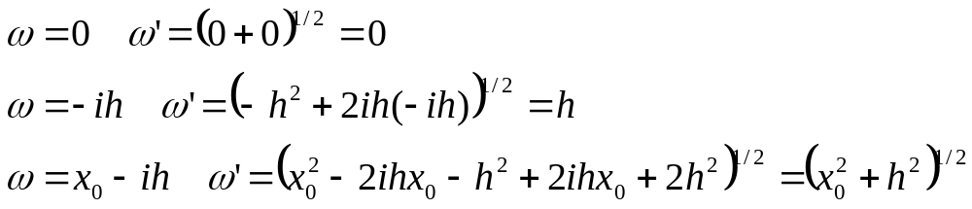
共形变换
Notes:
由于对称性，只需考虑右半平面。

Slide 30
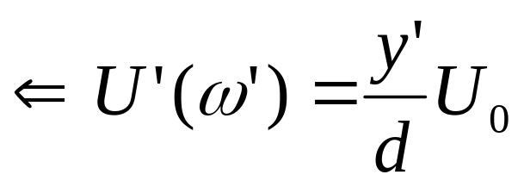
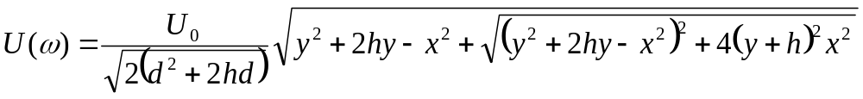
共形变换
求阴极上的电荷分布？

Slide 31
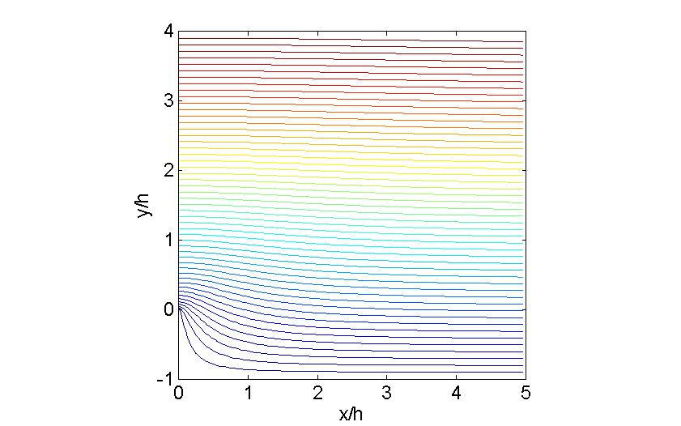
等势线

Slide 32

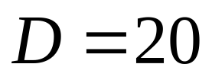


大作业（一）(5分)
用共形变换方法求下面二维问题的电势分布，推荐的参考资料：（１） Tobin A. Driscoll and Lloyd N. Trefethen, 《Schwarz–Christoffel Mapping》（２） http://www.math.udel.edu/~driscoll/software/ （３）《数学物理方法》保角变换（４）复分析基础及工程应用（原书第3版）.机械工业出版社
b = 3
Notes:
SC变换给出了任意多边形到上半平面的一一解析函数。

